Slide 1
wOHNgebäude modernisieren und Energie sparen
Ort, Datum, Name, Honorarenergieberater der Verbraucherzentrale Rheinland-Pfalz

Slide 2
Wer wissen will, wie viel Energie und Kosten er einsparen kann…
…der muss als erstes wissen wie viel er aktuell verbraucht und was er dafür zahlt.
Wer weiß das?

Slide 3
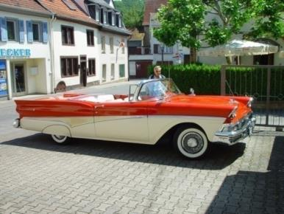
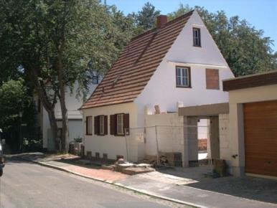


Altbau
Technisches Einsparpotenzial
Verbrauch
l/100km 21.0 l
Verbrauch
l/100km 10.5 l
Verbrauch
l/100km 1.5 l
Verbrauch
l/m²a 21.0 l
Verbrauch
l/m²a 10.5 l
Verbrauch 1.5 l
l/m²a
Quelle: Dipl. Ing. Martin Ploß
Notes:
3
Erstellt: Krapmeier, 07.09.2005
Geändert:
Kommentar:

Slide 4
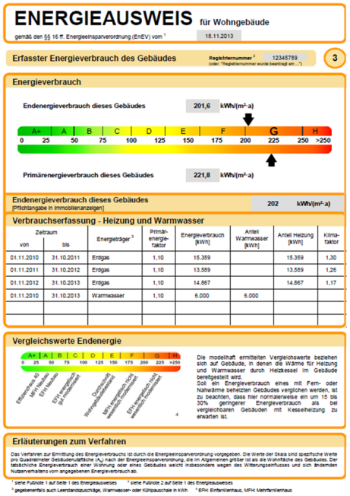
Der Energiekennwert
Bewertungskriterium für Gebäude
Bestehendes Gebäude
150 m² Wohn- und Nutzfläche
Ölheizung mit zentraler Warmwasserbereitung
Jahresheizölverbrauch: 2850 Liter
1 Liter Heizöl = 10 kWh
Energiekennwert:
28.500 kWh / 150 m² =
190 kWh/m² im Jahr
Ist das jetzt viel oder wenig?

Slide 5
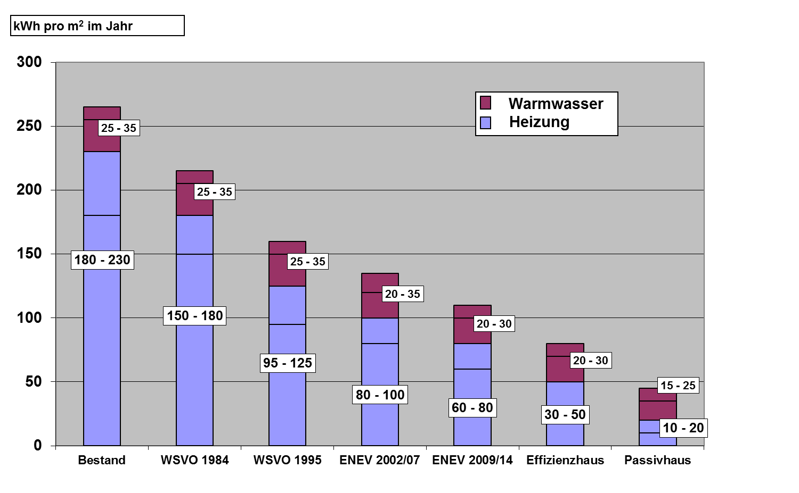
Gebäudestandards
Endenergiekennwerte im Vergleich
Ein- und Zweifamilienhäuser
Wie viel ist genug?

Slide 6
Energiekosten
Und was kostet das konkret im Jahr?
Beispiel Einfamilienhaus mit 150 m²
Heizölverbrauch 2.850 Liter
für Heizung und Warmwasser
Kosten: 65 Ct/L 1853,- €
Stromverbrauch 4.000 kWh
Kosten: 28 Ct/kWh + 100,- € GP
1.220,- €
Energiekosten pro Jahr: 3.073,- €
Über 20 Jahre mindestens: 61.460,- €

Slide 7
Energiekosten
Und was kostet das konkret im Jahr?
Beispiel Einfamilienhaus mit 150 m²
Erdgasverbrauch 30.000 kWh
für Heizung und Warmwasser
Kosten: 6 Ct/kWh, 130,-E GP 1.930,- €
Stromverbrauch 4.000 kWh
Kosten: 28 Ct/kWh + 100,- € GP
1.220,- €
Energiekosten pro Jahr: 3.150,- €
Über 20 Jahre mindestens: 61.460,- €

Slide 8
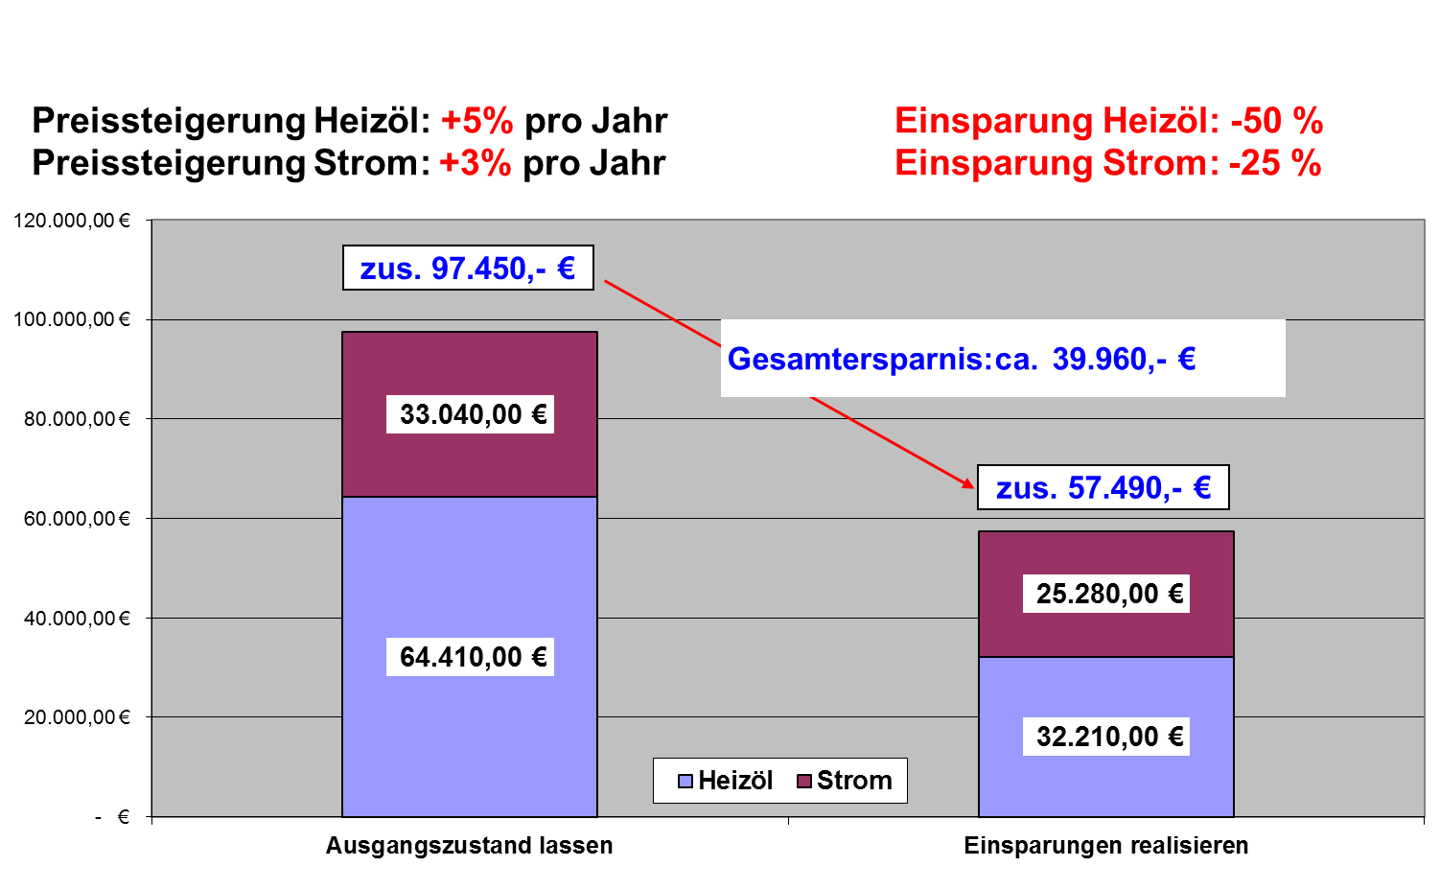
Kosten über 20 Jahre

Slide 9


Und wo ist das ganze Geld?
Dem geht’s gut.
Palm-Hotel in Dubai
Gazprom Building

Slide 10
Sie haben die Wahl:
Entweder weiter Jahr für Jahr die Energie einkaufen
oder
in Energieeinsparung investieren
➔Letzteres schafft und sichert Arbeitsplätze, schont die Umwelt und erhöht den Wohnkomfort.

Slide 11
Außeneinflüsse auf ein Gebäude
+35⁰
-10⁰
Wind
Lufttemperatur
50%
0%
100%
Luftfeuchtigkeit

Slide 12
Thermische Behaglichkeit
50%
+25⁰
0%
100%
Luftfeuchtigkeit
+16⁰
37°
Lufttemperatur
Oberflächen-temperatur
Luftbewegung

Slide 13
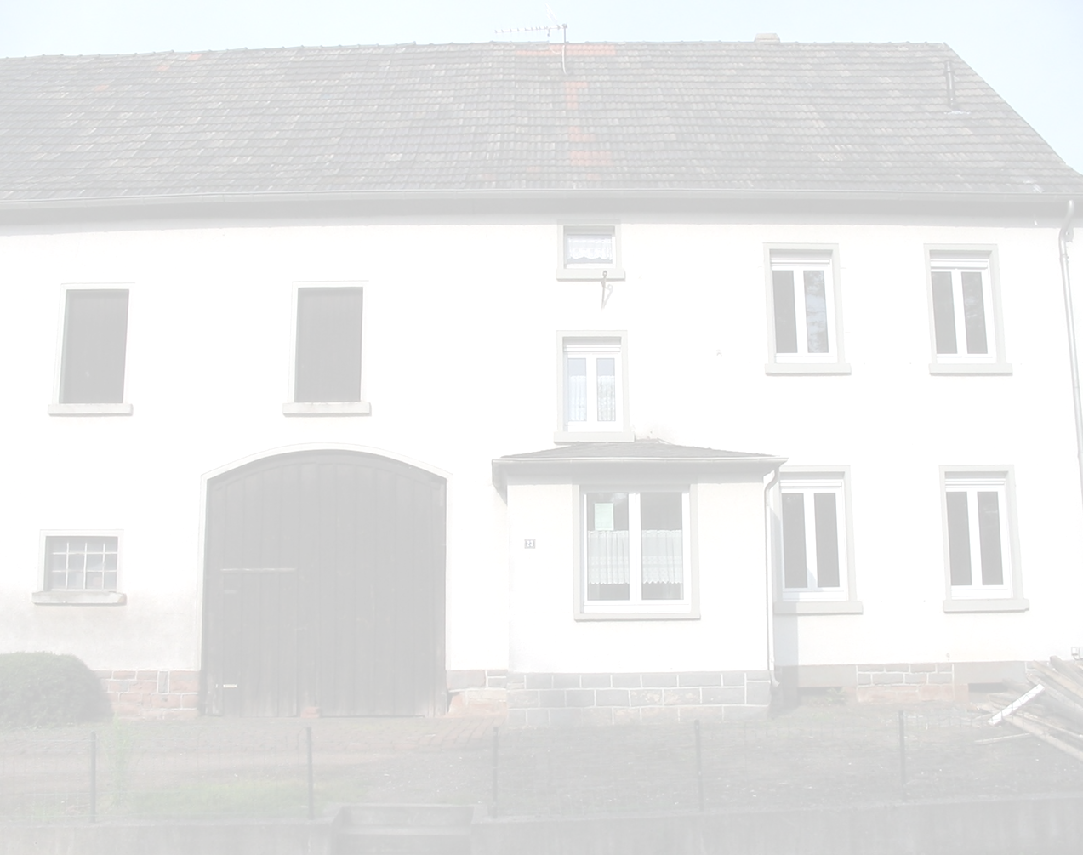

Der Energiebedarf eines Wohngebäudes
wird bestimmt von seinen Verlusten!
Je höher die Wärmeverluste sind,
um so mehr Energie muss
dem Gebäude zugeführt werden.

Slide 14
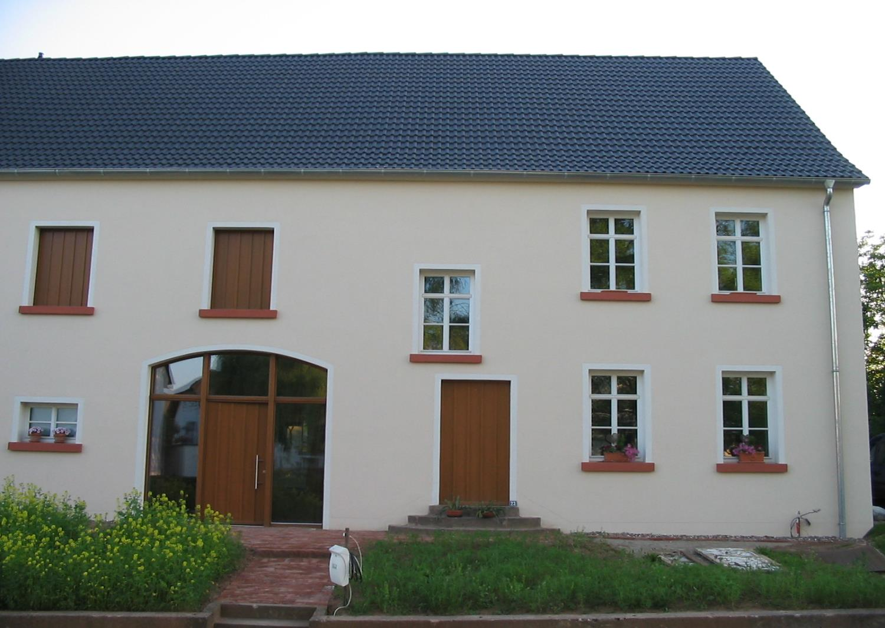
Folgende Einflussgrößen bestimmen den Energieverbrauch eines Wohngebäudes
die energetische Qualität der Gebäudehülle
die Effizienz der technischen Anlagen
das Nutzerverhalten
der Standort

Slide 15
Gewinne und Verluste
Dach und oberste Decke
Verluste
- Gewinne
= Heizwärmebedarf
Lüftung
Fenster
Wände
Wärmebrücken
Kellerdecke
Erdreich

Slide 16
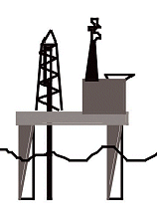

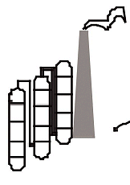
Gewinne und Verluste
Nutzenergie
Verluste beim Transport
Verluste bei Förderung und Aufbereitung
Endenergie
Primärenergie

Slide 17
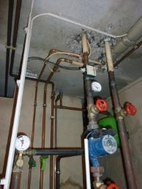
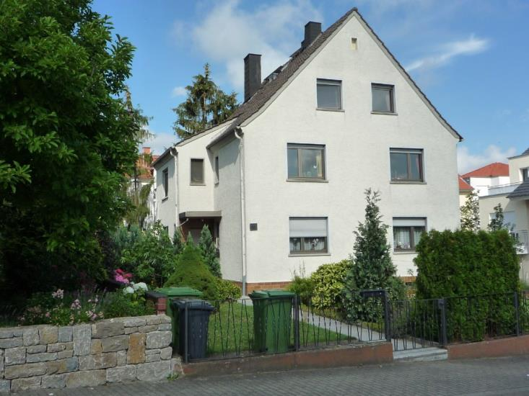
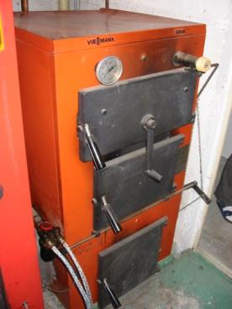
Ausgangslage
Unsanierter Altbau
ungedämmter Speicher
Altes/kaputtes Dach
Ungedämmte Leitungen
Ungeregelte Pumpe
Veraltete Fenster
ungedämmte Außenwand
Alte Heizung
ungedämmte Kellerdecke
Fotos: Martina Rittersdorf und Horst Neises
Notes:
17

Slide 18
WÄRMEDÄMMUNG DER GEBÄUDEHÜLLE

Slide 19
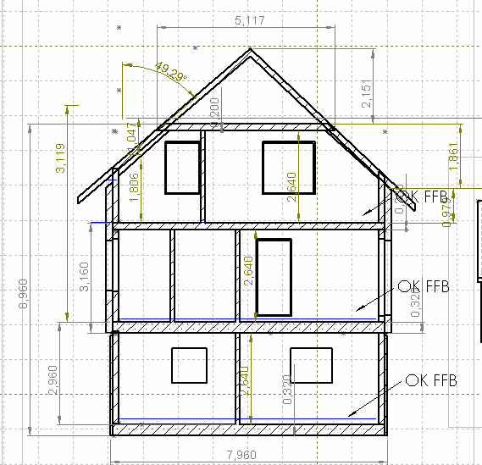
Die Wärmedämmung sollte den beheizten Bereich möglichst lückenlos umschließen!

Slide 20
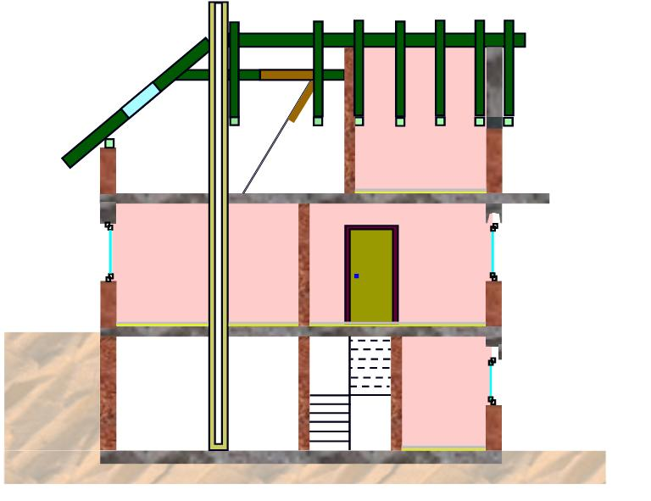
Transmissionswärmeverluste
- 2°C
- 10°C
20°C
20°C
- 10°C
5°C
10°C

Slide 21
Wärmedämmung (Außendämmung)
- 2°C
- 10°C
20°C
20°C
- 10°C
5°C
10°C

Slide 22
Wichtige Kenngrößen
Bau- und Dämmstoffe
Bauteile
Je niedriger der ג-Wert (Wärmeleitfähigkeit) eines Bau- oder Dämmstoffs liegt, um so besser ist die Dämmwirkung
Je niedriger der U-Wert (früher: k-Wert) eines Bauteils liegt, um so besser ist der Wärmeschutz des Bauteils

Slide 23
Vergleich Wärmedämmstandards
Bauteil | Neubau EnEV Mindeststandard* |  | Typische Altbauten bis 1978
 | U-Wert W/(m²K) | Wanddicke/ Dämmstärke | U-Wert in W/(m²K) | Wanddicke/ Dämmstärke
Außenwände | 0,25 - 0,30 | 36,5 cm oder 24 cm + Dämmung | 1,1 – 1,7 | 24 - 30 cm
Fenster | 1,1 - 1,3 | - | 2,8 - 3,2 | -
Dächer | 0,2 - 0,25 | 16 – 25 cm | 0,8 - 1,5 | 4 – 10 cm
Kellerdecke | 0,3 - 0,4 | 6 – 12 cm | 1,0 - 1,5 | -
*Verschärfung der Anforderungen an Neubauten ab 2016:
Zulässiger Jahres-Primärenergiebedarf -25%, Wärmedämmung der Gebäudehülle ca. -20%
Notes:
23

Slide 24
Vergleich Wärmedämmstandards
Bauteil | EnEV-Anforderungen bei Modernisierung |  | Typische Altbauten bis 1978
 | U-Wert W/(m²K) | Dämmstärke | U-Wert in W/(m²K) | Wanddicke/ Dämmstärke
Außenwände | ≤ 0,24 | 14 - 20 cm | 1,1 – 1,7 | 24 - 30 cm
Fenster | ≤ 1,3 | - | 2,8 - 3,2 | -
Decken, Dächer | ≤ 0,24 | 16 – 25 cm | 0,8 - 1,5 | 4 – 10 cm
Kellerdecke | ≤ 0,30 | 8 – 12 cm | 1,0 - 1,5 | -

Slide 25
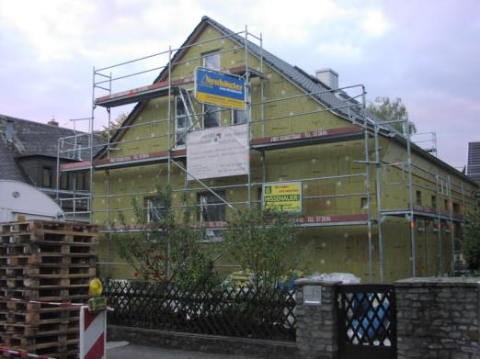
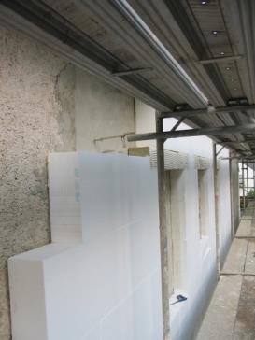
Außenwand
Dämmung der Außenwände
mit Außendämmung
d
24 cm
d
Monolithische Außenwand
Zweischalige Außenwand mit WDVS
Fotos: Bernhard Andre und VZ RLP
Notes:
25

Slide 26
Außenwand
Dämmung der Außenwände
mit Innendämmung
von oben
betrachtet
d
d
2 cm
4 cm
24 cm
6 cm
24 cm
Verbundplatte aus Gipskarton mit Polystyrol
Innendämmung mit Holzständern und Dampfbremse
Quellen Fotos: IWU, Energiesparinformationen Nr. 11
Notes:
26

Slide 27
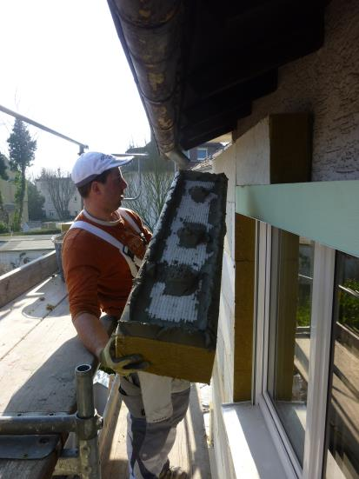
Außenwand
Aufbau eines Wärmedämmverbundsystems
(WDVS / Thermohaut)
Außenputz
Innenputz
Armierungsgewebe in Armierungsmörtel
Bestehende Wand
Dübel
Alter Außenputz
Dämmplatten
Klebemasse
Foto: Martina Rittersdorf

Slide 28
Außenwand
Kostenstruktur eines WDVS
Gesamtkosten
100,- bis 150,-€ pro m²
Je nach Material und Dicke

Slide 29
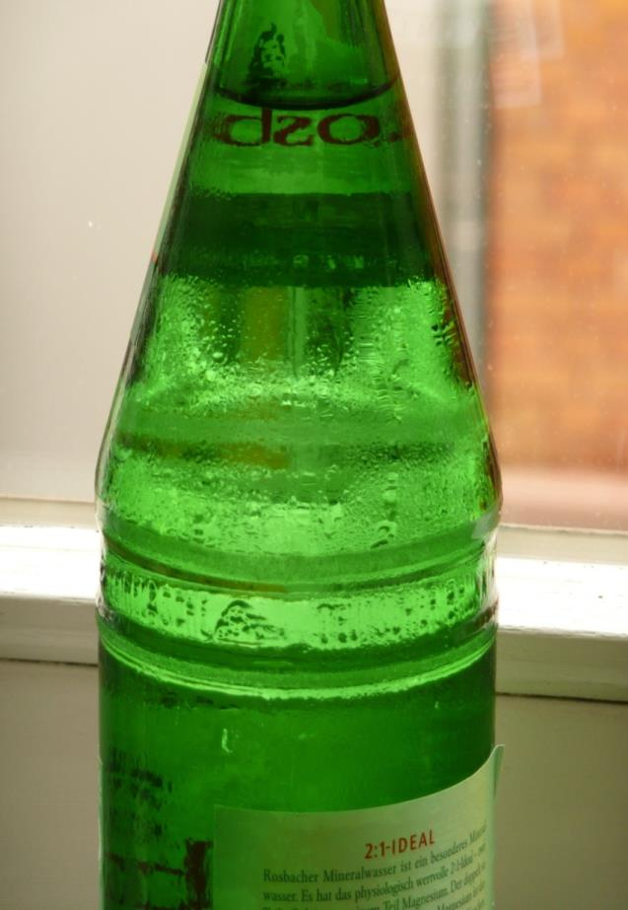
Kennen Sie das?
Tauwasser (100%) auf der kalten Oberfläche
Dem Schimmel reichen schon 80%!

Slide 30
Temperaturverlauf in der Wand
Massive Wand ohne Dämmung
24 cm Massivwand mit U-Wert: 1,45 W(m²K)

Slide 31
Temperaturverlauf in der Wand
Massive Wand mit Außendämmung
Temperatur-Schichtdicken-Diagramm [ °C ]
30,0
25,0
20,0
24 cm Massivwand mit 16 cm WDVS, λ=0,035 W/(mK)
U-Wert: 0,19 W(m²K)
19,3
15,0
10,0
5,0
0,0
-9,8
-5,0
-10,0
-15,0
-20,0
-0,2
0,0
0,2
0,4
0,6
innen Dicke d [ m ] aussen

Slide 32
Temperaturverlauf in der Wand
Massive Wand mit Innendämmung
24 cm Massivwand mit 6 cm Innendämmung, λ=0,040 W/(mK)
U-Wert: 0,45 W(m²K)

Slide 33
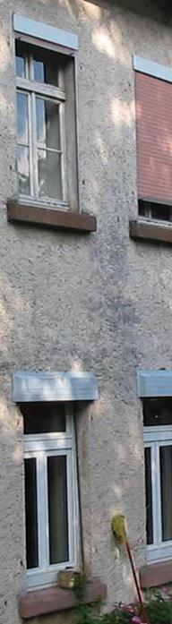
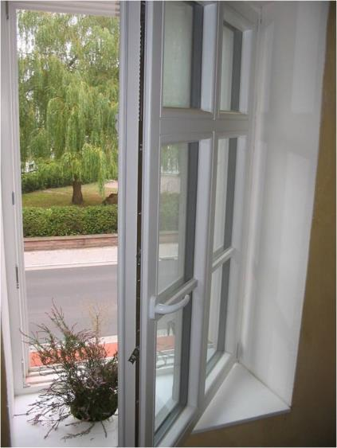
Fenster
Erneuerung der Fenster
Wärmeschutzverglasung
bei Fenstererneuerung
Kosten 250-500 € pro m² Je nach Qualität von Verglasung und Rahmen
3-fach-Verglasung kaum teurer als 2-fach-Verglasung
Fotos: Bernhard Andre
Notes:
33

Slide 34
Fenster
Verglasungsarten
Luft
Edelgas
Bedampfung mit Edelmetall
Lichtdurchgang 81 %
Lichtdurchgang 76 %
Strahlungsdurchgang
g = 0,77
Strahlungsdurchgang
g = 0,62
Außen-temperatur
= -10°C
Außen-temperatur
= -10°C
Oberflächentemperatur = 8°C
Oberflächentemperatur = 14,5°C
Raumlufttemperatur = 20°C
Raumlufttemperatur = 20°C
Isolierverglasung in Altbauten U_{G} = 2,6 – 3,2 W/(m² K)
Wärmeschutzverglasung U_{G} = 0,9 – 1,2 (W/m² K)

Slide 35
Fenster
Verglasungsarten
Edelgas
Bedampfung mit Edelmetall
Edelgas
Bedampfung mit Edelmetall
Lichtdurchgang 66 %
Lichtdurchgang 76 %
Strahlungsdurchgang
g = 0,50
Strahlungsdurchgang
g = 0,62
Außen-temperatur
= -10°C
Außen-temperatur
= --10°C
Oberflächentemperatur = 17°C
Oberflächentemperatur = 14,5°C
Raumlufttemperatur = 20°C
Raumlufttemperatur = 20°C
3-fach Wärmeschutzverglasung U_{G} = 0,5 – 0,8 (W/m² K)
2-fach Wärmeschutzverglasung U_{G} = 0,9 – 1,2 (W/m² K)

Slide 36
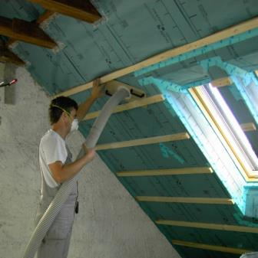
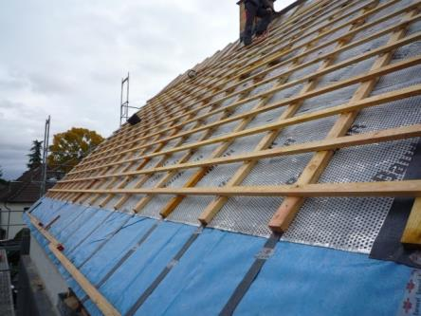
Dach
Dämmung der Dachflächen
d
d
Zwischensparren-dämmung
Zwischen- mit zusätzlicher Untersparrendämmung
d
Zwischen- mit zusätzlicher Aufsparrendämmung
Fotos: VZ RLP
Notes:
36

Slide 37
Dach
Dachkonstruktion
Dachziegel
Lattung
Konterlattung
Holzweichfaserplatte/
Winddichtung
d
Sparren/Dämmung
Dampfbremse/
Luftdichtheitsebene
Kantholz/Dämmung
Gipskarton

Slide 38
Dach
Kostenstruktur einer Dachsanierung
Gesamtkosten inkl. Neueindeckung: ca. 230,- €/m²
Dämmung: 14 cm zwischen und 10 cm auf den Sparren

Slide 39
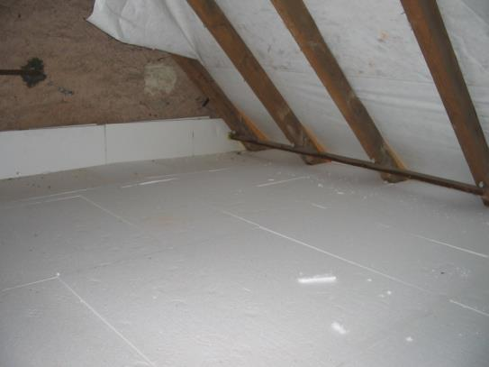
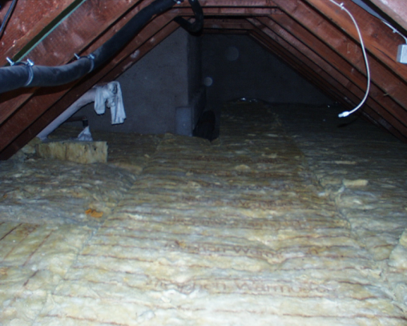
Dach
Dämmung der Spitzbodendecke
Dämmung der Obersten Geschossdecke von oben (von der „Kaltseite“) mit ca. 18-24 cm Dämmstärke
Fotos: Bernhard Andre und Rainer Winkels
Notes:
39

Slide 40
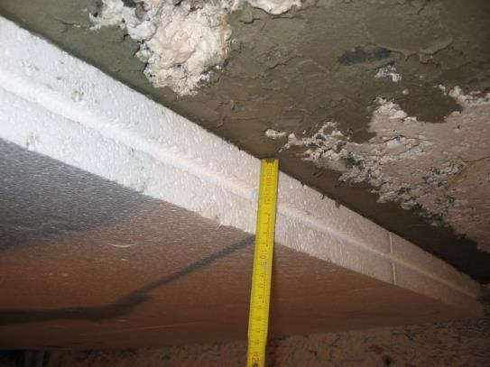
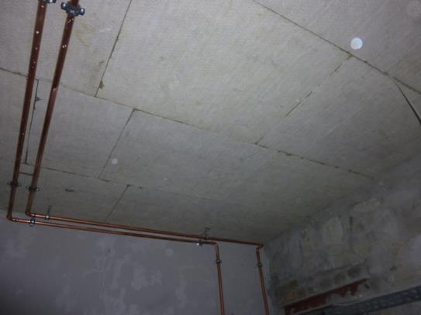
Keller
Dämmung der Kellerdecke
Anbringen von 8-12 cm dicken Dämmplatten von unten an die Kellerdecke (Dämmung von der „Kaltseite“)
Kosten ca. 30,- bis 50,- €/m² Ausführung durch eine Fachfirma
Materialpreis ca. 15,- bis 25,- €/m²
Fotos: Bernhard Andre und Martina Rittersdorf
Notes:
40

Slide 41
WÄRMEBRÜCKEN

Slide 42
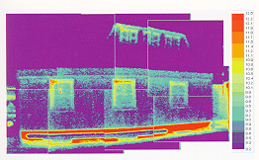
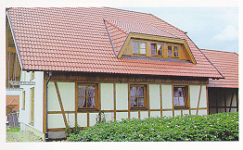
Wärmebrücken
Beispiele aus der Praxis
Thermografie und Realaufnahme eines Fachwerkhaus-Neubaus
Quelle: Gesellschaft für rationelle Energieverwendung e.V. (GRE), Wärmebrücken im Neubau

Slide 43
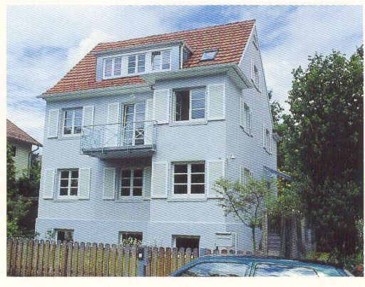
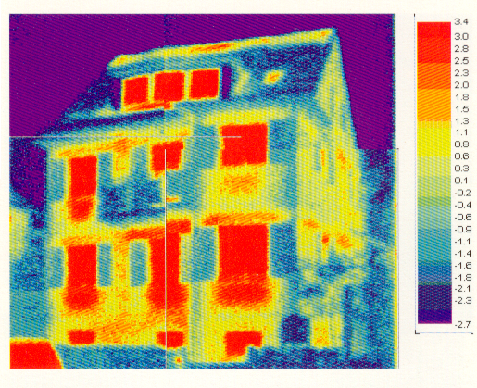
Wärmebrücken
Beispiele aus der Praxis
Thermografie und Realaufnahme eines Mehrfamilienhauses
Quelle: Gesellschaft für rationelle Energieverwendung e.V. (GRE), Wärmebrücken im Neubau

Slide 44
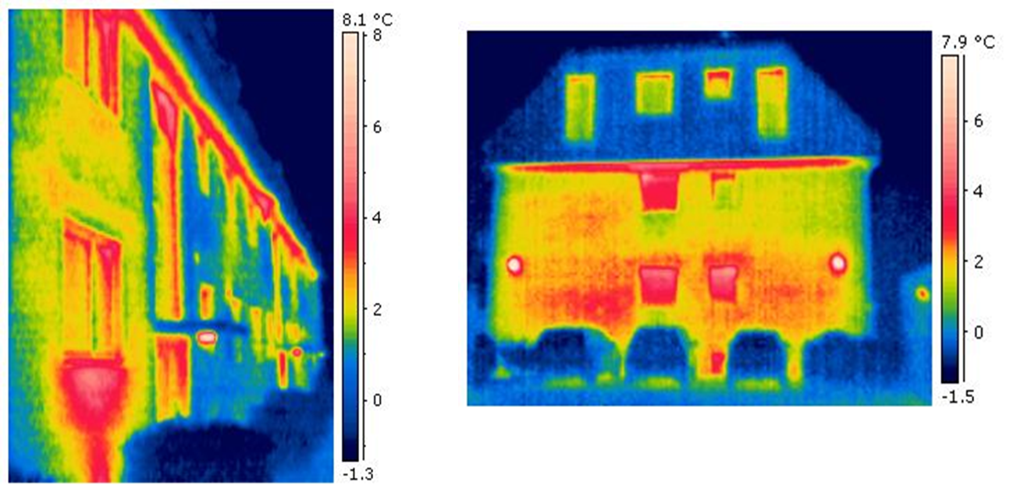
Wärmebrücken
Beispiele aus der Praxis
Dachanschluss, Ringanker
Quelle: Gesellschaft für rationelle Energieverwendung e.V. (GRE), Wärmebrücken im Neubau

Slide 45
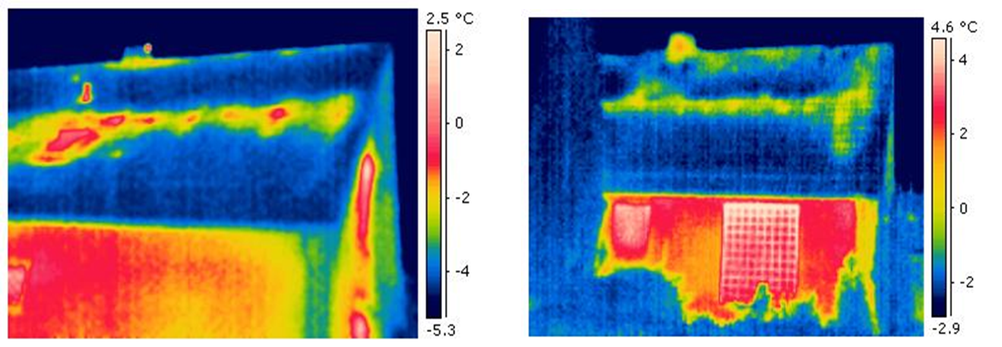
Wärmebrücken
Beispiele aus der Praxis
Kehlbalkendecke
Quelle: Gesellschaft für rationelle Energieverwendung e.V. (GRE), Wärmebrücken im Neubau

Slide 46
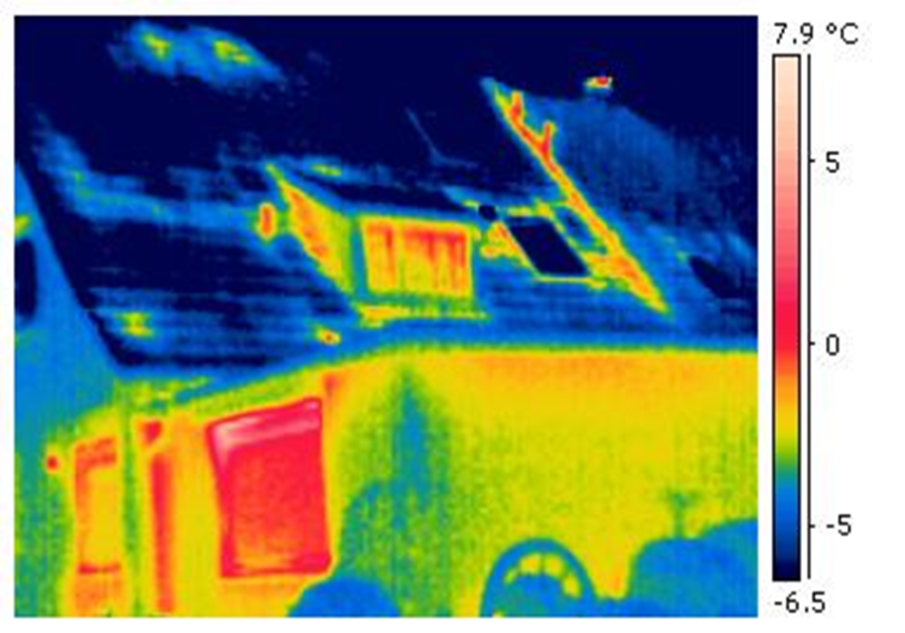
Wärmebrücken
Beispiele aus der Praxis
Trennwand Doppelhaus
Quelle: Gesellschaft für rationelle Energieverwendung e.V. (GRE), Wärmebrücken im Neubau

Slide 47

Wärmebrücken
- 2°C
- 10°C
20°C
20°C
- 10°C
5°C
10°C

Slide 48
Wärmebrücken
Verbesserte Ausführung
- 2°C
- 10°C
20°C
- 10°C
5°C
10°C

Slide 49
Entwicklung Heizölpreis
Im Raum Mainz/Wiesbaden

Slide 50
LUFTDICHTHEIT

Slide 51
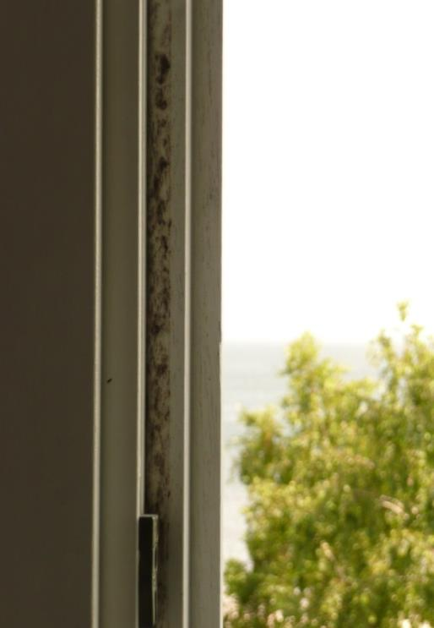
Undichtheiten der Gebäudehülle
Beispiele aus der Praxis
Das kann an undichten Stellen passieren!

Slide 52
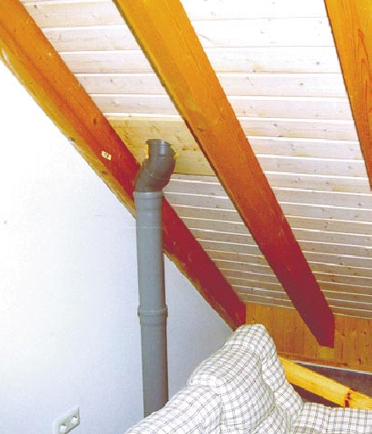
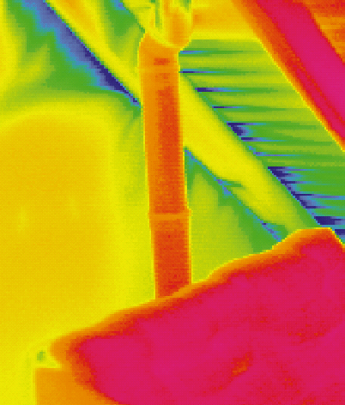
Undichtheiten der Gebäudehülle
Ortgang – Zugluft in einer Dachwohnung
Quelle: Impulsprogramm Hessen

Slide 53
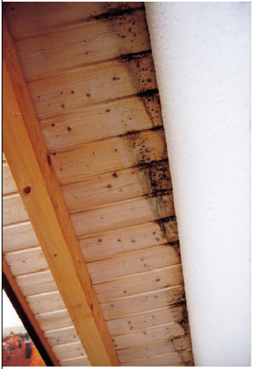
Undichtheiten der Gebäudehülle
Anschluss Dach - Außenwand
Schimmelbildung außen!
Quelle: Impulsprogramm Hessen

Slide 54
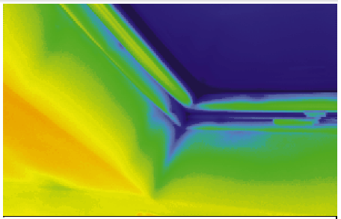
Undichtheiten der Gebäudehülle
Beispiele aus der Praxis
Thermografie eines Dachflächenfensters
Quelle: Impulsprogramm Hessen

Slide 55
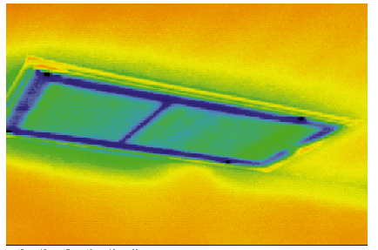
Undichtheiten der Gebäudehülle
Beispiele aus der Praxis
Thermografie einer Dachbodenluke
Quelle: Impulsprogramm Hessen

Slide 56
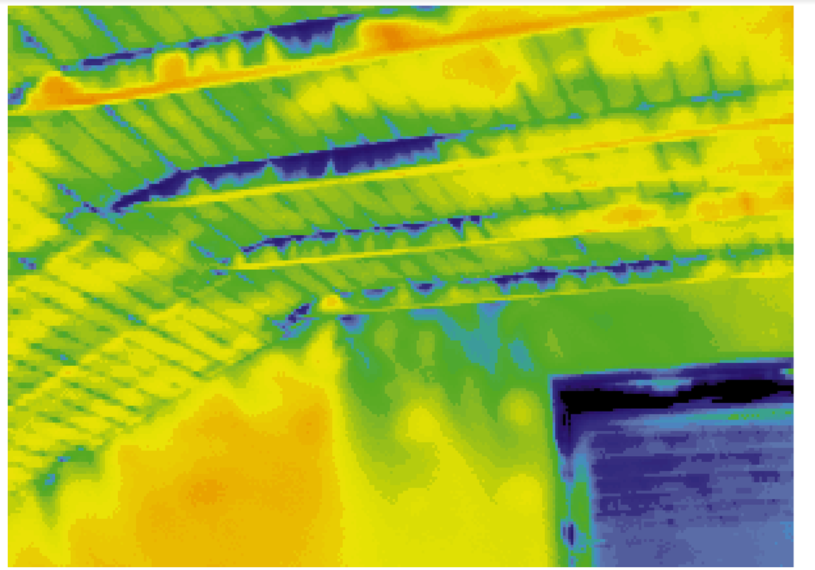
Undichtheiten der Gebäudehülle
Beispiele aus der Praxis
Unterdruckthermografie einer Dachwohnung
Quelle: Impulsprogramm Hessen

Slide 57
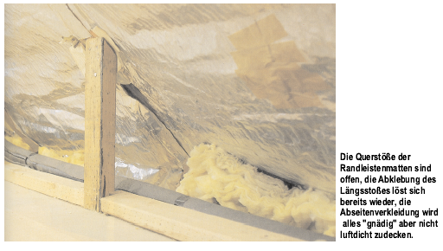
Undichtheiten der Gebäudehülle
Beispiele aus der Praxis
Vorprogrammierter Feuchteschaden!
Quelle: Impulsprogramm Hessen

Slide 58
Dachkonstruktion
Luftdichtheit (innen) und Winddichtheit (außen)
Winddichtung verhindert Luftströmung in die Konstruktion
Holzweichfaserplatte =
Winddichtung
Sparren/Dämmung
d
Dampfbremse =
Luftdichtung
Kantholz/Dämmung
Gipskarton
Luftdichtung verhindert Luftströmung durch die Konstruktion

Slide 59
Luftdichtheit im Dach
Überlappung der Luftdichtheitsbahn
Luftdichtheitsbahn (Folie oder armierte Baupappe)
Doppelseitiges Klebeband oder Klebemasse
Anpresslatte

Slide 60
Luftdichtheit im Dach
Anschluss an Giebelwand
Luftdichtheitsbahn (Folie oder armierte Baupappe)
Gipskarton
Putzträger z.B. Streckmetall

Slide 61
Luftdichtheit im Dach
Anschluss an Giebelwand
Luftdichtheitsbahn (Folie oder armierte Baupappe)
Anpresslatte
Gipskarton
Komprimiertes Dichtungsband

Slide 62
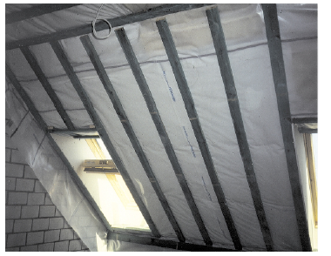
Luftdichtheit im Dach
Luftdicht verklebte Fläche mit PE-Folie
Quelle: Impulsprogramm Hessen

Slide 63
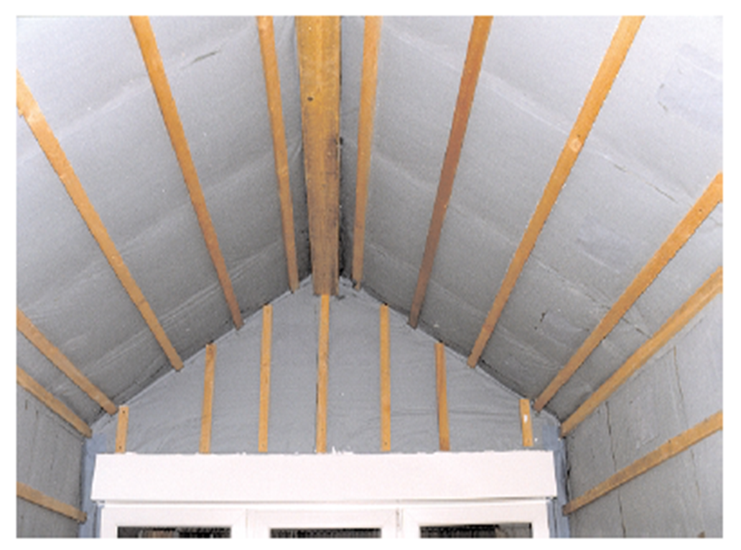
Luftdichtheit im Dach
Luftdicht verklebte Fläche mit Kraftpapier und Latexkleber
Quelle: Impulsprogramm Hessen

Slide 64
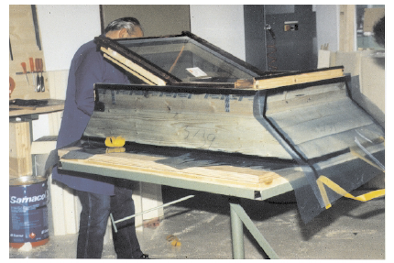
Luftdichtheit im Dach
Werkseitig eingebauter Folienkragen für Dachflächenfenster
Quelle: Impulsprogramm Hessen

Slide 65
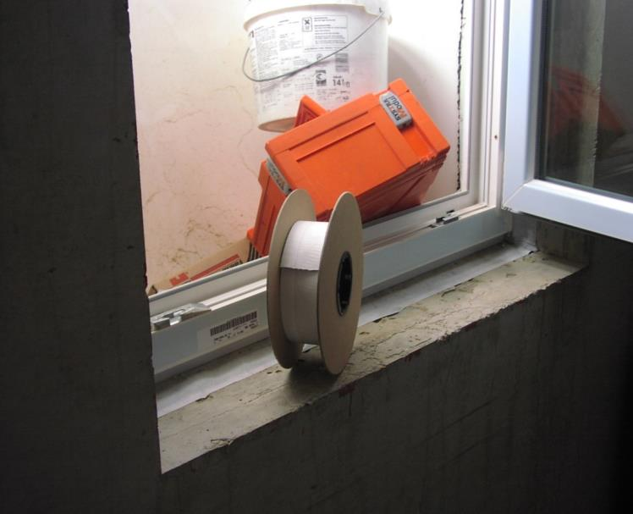
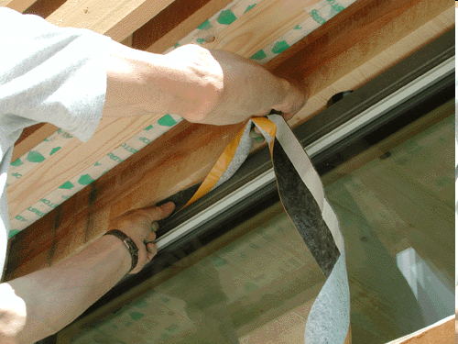
Fenster
Luftdichter Fenstereinbau
PU-Schaum ergibt keinen luftdichten Einbau!!
Fotos: VZ RLP
Notes:
65

Slide 66
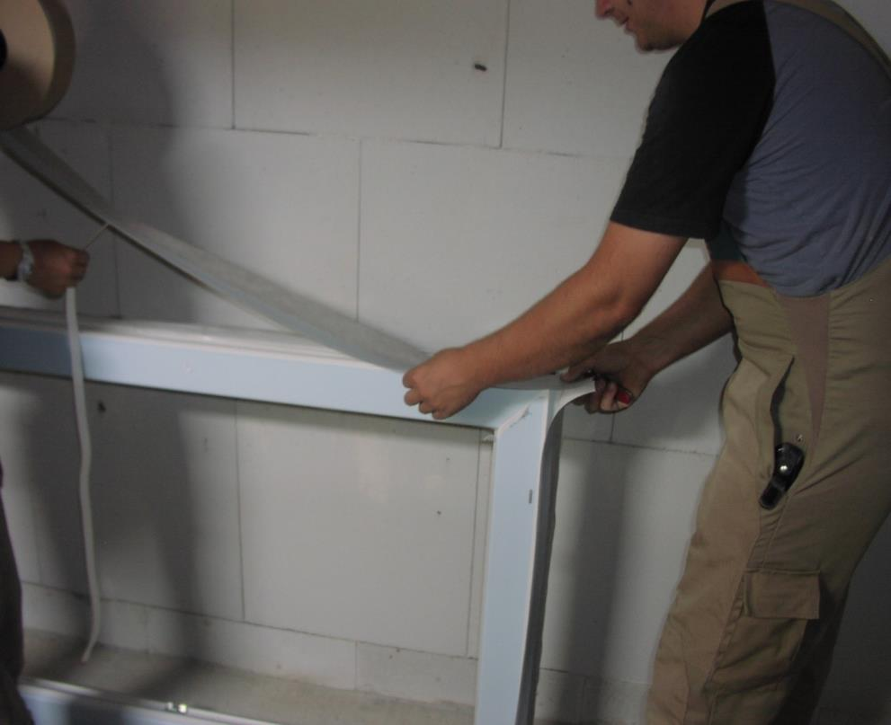
Fenster
Luftdichter Fenstereinbau
Fotos: VZ RLP
Notes:
66

Slide 67
Weitere Praxisbeispiele

Slide 68
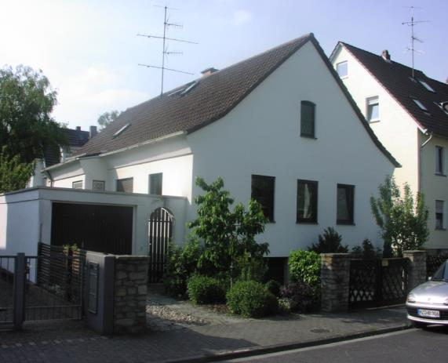
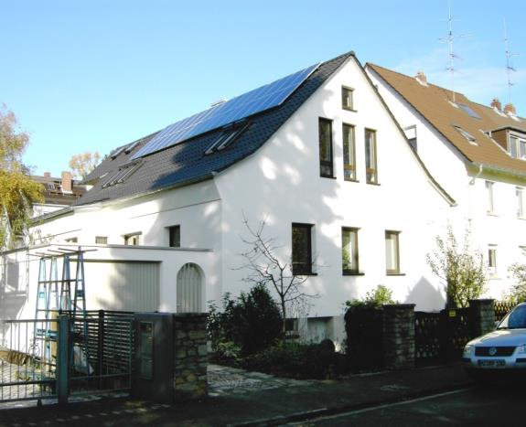
Einfamilienhaus Baujahr 1959
Vor und nach der Modernisierung
Dachausbau mit Dämmung
z.T. neue Fenster u. Haustür
PV-Anlage
Kellerdämmung wo möglich
Außenwand-dämmung

Slide 69
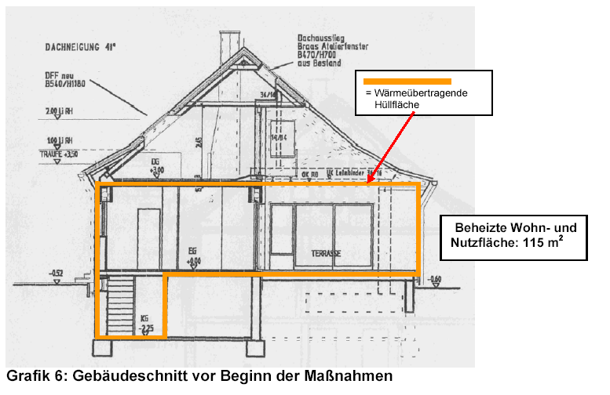

Einfamilienhaus Baujahr 1959
Dachausbau im Zuge der Modernisierung

Slide 70

Einfamilienhaus Baujahr 1959
Vor und nach der Modernisierung

Slide 71



Einfamilienhaus Baujahr 1959
Dachdämmung

Slide 72

Einfamilienhaus Baujahr 1959
Luftdichtheitsmessung
Ausgangszustand
Luftwechselzahl n₅₀: 9,63 +/- 0,51 1/h
Endzustand
Luftwechselzahl n₅₀: 4,32 +/- 0,23 1/h

Slide 73

Wohn- und Bürogebäude
Vor und nach der Modernisierung

Slide 74


Wohn- und Bürogebäude
vorher - Straßenansicht - nachher
Fotos: Bernhard Andre, Wittlich

Slide 75


Wohn- und Bürogebäude
vorher - Gartenansicht - nachher
Fotos: Bernhard Andre, Wittlich

Slide 76








Dämmmaßnahmen
Außenwand 20cm
Trennwand zur Scheune 20cm
Kellerdecke
14cm auf + 8cm unter
Bodenplatte 22cm
Geschossdecke 22cm
Holzstil-Fenster
3-fachverglast
Fensterbank als Sandsteinnachbildung
Fotos: Bernhard Andre, Wittlich

Slide 77





technische Maßnahmen
Zuluft über Erdreich-
wärmetauscher
Zentrale Be- und Entlüftung
mit Wärmerückgewinnung
500 l Heizungs-Pufferspeicher
mit Frischwassermodul
Gas-Brennwerttherme
Thermische Solaranlage zur
Warmwasserbereitung und
Heizungsunterstützung
Fotos: Bernhard Andre, Wittlich

Slide 78
Kosten
Für energierelevante Maßnahmen
Solaranlage für WW und HZG: 9.000,- €
Lüftungsanlage mit WRG: 6.500,- €
Dämmung Kellerdecke/Bodenplatte: 4.500,- €
Außenputz / WDVS: 17.000,- €
Fenster und Außentüren: 20.000,- €
Oberste Geschossdecke: 1.000,- €
Summe: 58.000,- €
Stand 2004/05
Notes:
78

Slide 80
ANLAGENTECHNIK

Slide 81
aNLAGENTECHNIK
Bestandteile einer Heizungsanlage
Warmwasser-speicher
Heizkessel
Notes:
81

Slide 82



Heizungstechnik gestern
und heute!
Fotos: links Joachim Weid, rechts Bernhard Andre

Slide 83
Die Heizungsanlage
Versorgungsalternativen

Slide 84
Die Heizungsanlage
Versorgungsalternativen

Slide 85
Die Heizungsanlage
Versorgungsalternativen

Slide 86

Die Heizungsanlage
funktioniert optimal und komfortabel,
wenn
alle Räume wie gewünscht und gleichmäßig schnell warm werden,
die Heizkörper schnell auf eine veränderte Einstellung der Thermostatventile ansprechen,
die Anlage keine Strömungsgeräusche entwickelt,
die eingesetzte Energie sehr gut ausgenutzt wird.
Quelle: Vereinigung der deutschen Zentralheizungswirtschaft e.V.

Slide 87
Die Heizungsanlage
Anforderungen an die Anlagentechnik
Effizienter Wärmeerzeuger
z.B. Brennwertkessel
Umwälzpumpen
z.B. elektronisch geregelt oder mehrstufig
Dämmung der Rohrleitungen
Dämmstärke entspricht mindestens dem Rohrleitungs-Durchmesser
Zentrale Regelung
z.B. witterungs- oder bedarfsgeführt
Raum-Regelung
z.B. Thermostatventile
Wartung
regelmäßige Inspektion von Wärmeerzeuger und aller Komponenten
!
Wichtig: Optimierung der Gesamtanlage
inkl. Hydraulischer Abgleich

Slide 88
Der Hydraulische Abgleich
Auf die Einstellung kommt es an!
70°
60°
65°
40°
ohne hydr. Abgleich mit hydr. Abgleich

Slide 89

Brennwertkessel
Optimale Ausnutzung des Energiegehalts des Brennstoffs
Bei Erdgas steigt der Jahresnutzungsgrad um bis zu 11%, bei Heizöl um bis zu 6%
Gut kombinierbar mit niedrigen Heizwassertemperaturen
Einbau eines Luft-Abgas-Systems sehr sinnvoll
Bei Gas als Brennstoff ist keine Neutralisation des Kondensats erforderlich

Slide 90

Thermische Solaranlage
zur Warmwasserbereitung
Kosten
ca. 5.000,-€
Quelle: Wagner-Solar, Cölbe

Slide 91

Thermische solaranlage
zur Warmwasserbereitung und Heizungsunterstützung
Kosten ca.
12 - 14.000,-€

Slide 92

Pellet-einzelofen
mit Vorratsbehälter
Notes:
Holzpelletofen mit Vorratsbehälter

Slide 93

Pellet-Zentralheizung
Brennstoff CO₂-neutral
Heizwert: 1 kg Pellets ≈ 5 kWh
Kosten: ca. 25 Ct pro kg oder ca. 5 Ct/kWh
Kessel sind etwa 50 bis 100 % teurer als Ölheizkessel: ca. 6 - 10.000,- €
Förderung :
Pelletöfen mit Wassertasche:
80,- € je kW, mindestens 2.000,- €
Pelletkessel: 80,-€ je kW, mind. 3.000,- €, mit Pufferspeicher (≥30L/kW): mindestens 3.500 €
Voraussetzungen: Kesselwirkungsgrad ≥ 89%, bei Pelletöfen ≥ 90%
Grenzwerte für CO und Staub sind einzuhalten und hydraulischer Abgleich

Slide 94


Wärmepumpe
Wärmequelle Erdreich
mit Erdkollektor mit Erdsonde

Slide 95
Wärmepumpen
Wichtige Planungsgrundlagen
Grundsätzlich sollte nur monovalente und nicht monoenergetische Betriebsweise realisiert werden
Die Warmwasserbereitung sollte unbedingt mit einbezogen werden
Niedrige Vorlauftemperaturen bei der Verteilung anstreben
Die Jahresarbeitszahl sollte deutlich über 3 liegen und vertraglich vereinbart werden
Neben dem Stromzähler sollte immer ein Wärmezähler eingebaut werden

Slide 96
Wärmepumpen
Wichtige Planungsgrundlagen
Zu jeder Wärmepumpe gehört ein Sondervertrag mit dem Stromversorger. Die Preise liegen zwischen 15 und 19 Ct pro kWh
Die Investitionskosten hängen sehr stark vom Aufwand zur Erschließung der Wärmequelle ab
Eine knappe und möglichst genaue Dimensionierung ist unbedingt erforderlich
Eine Wärmepumpe reagiert viel sensibler auf Planungs- und Ausführungsfehler als Öl- oder Gaskessel

Slide 97
MODERNISIERUNGS-
FAHRPLAN

Slide 98
Modernisierungsfahrplan
Bei Gebäuden, die älter als 25 Jahre sind, besteht häufig ein Einsparpotential von mehr als 50 %.
Bei der Altbaumodernisierung kann jeder seinen individuellen Fahrplan aufstellen.
Eine Komplettsanierung bietet die besten Möglichkeiten.
Aber auch jedes Einzelvorhaben am Gebäude sollte unbedingt mit einer Energiesparmaßnahme verbunden werden, sonst wird eine gute Chance verpasst.
Eine qualifizierte Vor-Ort-Beratung berechnet die Einsparpotentiale.
Die Energieberatung der Verbraucherzentrale RLP hilft bei allen praktischen Fragen.

Slide 99
Modernisierungsfahrplan
Sofort-Maßnahmen
Dämmung der obersten Geschossdecke
Dicke: 20 cm Materialpreis ca. 30-50 € pro m²
Dämmung der Kellerdecke
Dicke: 6-10 cm Materialpreis ca. 20-25 € pro m²
Rohrleitungen im kalten Bereich dämmen
Dicke: 20-50 mm Materialpreis ca. 10 € pro m
Heizung optimieren Kosten 500 bis 1.000 €

Slide 100
Modernisierungsfahrplan
WDR-Maßnahmen
Außenwanddämmung durchführen
bei Fassadenerneuerung
bei Feuchtigkeits- und Schimmelbildung
Dicke: 14-20 cm Kosten 100-150 € pro m²
Innendämmung durchführen
bei Wohnungsrenovierung
bei Feuchtigkeits- und Schimmelbildung
Dicke: 6-10 cm Kosten 60-80 € pro m²

Slide 101
Modernisierungsfahrplan
WDR-Maßnahmen
Dachdämmung durchführen
bei Dachausbau
bei Dacherneuerung
Dicke: 20 cm Kosten ca. 100 € pro m²
Wärmeschutzverglasung durchführen
bei Fenstererneuerung
Kosten 400-500 € pro m²
Solaranlage einbauen
bei Heizungserneuerung
Kosten 5.000 – 14.000 €

Slide 102

Förderprogramme
Ausführliche Informationen unter
www.energieberatung-rlp.de

Slide 103


Slide 104

Noch Fragen?
Wir bieten Antworten

Slide 105

Kostenlose Energieberatung in über 60 Standorten in RLP
Weitere Infos unter
0800 60 75 600
(kostenfrei aus allen Netzen)
www.energieberatung-rlp.de

Slide 106

Energie-check vor ort
Wir kommen zu Ihnen
Basis-Check für Mieter und Wohnungseigentümer: 10 €
Strom sparen + Heizen und Lüften
Gebäude-Check für
Hausbesitzer: 20 €
Strom sparen + Heizen und Lüften
+ Gebäudehülle und Heizung
Anmeldung unter 0800 – 60 75 600
(kostenfrei aus allen Netzen)
www.energieberatung-rlp.de

Slide 107
Letzte Frage
Heizen Sie noch,
oder dämmen Sie schon?
Wärmedämmung -
Millionen Schafe können nicht irren!

Slide 108


Vielen dank für ihre Aufmerksamkeit
VIELEN DANK FÜR IHRE AUFMERKSAMKEIT!
Verbraucherzentrale Rheinland-Pfalz e.V.
Seppel-Glückert-Passage 10 • 55116 Mainz
energie@vz-rlp.de • www.energieberatung-rlp.de

